Slide 1
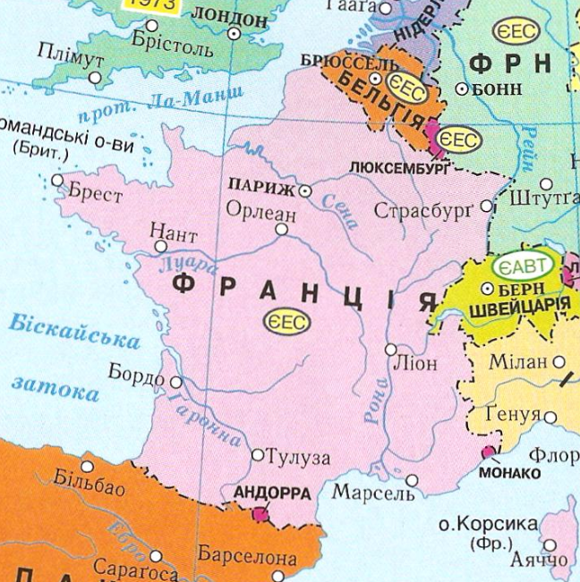
П'ять республік Франції

Slide 2
Коротка історична довідка
За всю історію у Франції було проголошено п'ять республік:
Перша французька республіка з 1792 по 1804.
Друга французька республіка з 1848 по 1852.
Третя французька республіка з 1870 по 1940.
Четверта французька республіка з 1946 по 1958.
П'ята республіка – період французької історії з 1958 р. по теперішній час, визначається прийнятою в 1958 році новою конституцією Франції.
Конституційні основи Франції беруть свій початок з відомих подій 1789 року (день взяття Бастилії).

Slide 3
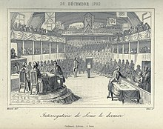
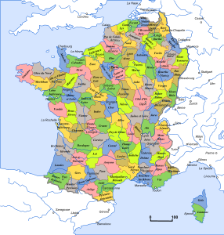
Франція за часів першої республіки
Першу Французьку республіку було проголошено 21 вересня 1792р. під час Французької революції; того дня формально було зміщено Людовіка XVI
Суд над Людовіком XVI
Територія першої французької республіки

Slide 4
«Постанова Національного конвенту від 21 вересня 1792
а) Національний конвент постановляє:
Не повинно існувати іншої конституції, окрім тієї, яка буде прийнята народом.
Особистість і власність перебувають під охороною французького народу.
б) Національний конвент оголошує, що нескасовані закони тимчасово залишаються в силі, і особи, які не усунуті від посад, залишаються при виконанні своїх обов'язків. Національний конвент оголошує, що податки, які існують зараз, будуть стягуватися як і раніше. Національний конвент постановляє, що монархія у Франції скасовується.»

Slide 5
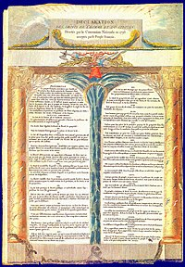
Органи державної влади першої Французької республіки
Перша конституція Французької республіки була прийнята Національним конвентом у 1793 році.
Сувереном за цією конституцією був народ.
Законодавчим органом був Законодавчий корпус Французької республіки, виконавчим органом — Виконавча рада Французької республіки, адміністративним органом — Головне управління Французької республіки.
Територія Французької республіки з цієї конституції ділилася на департаменти, округи і комуни. Адміністративними органами департаментів були — генеральна рада, округів — супрефектури, комуни — муніципальна рада.
Перша конституція Французької республіки

Slide 6
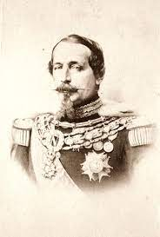
Друга Французька республіка
Період в історії Франції з 1852 по 1870 рр., коли в результаті плебісциту була встановлена конституційна монархія на чолі із племінником Наполеона І Луї Наполеоном Бонапардом, що прийняв ім'я Наполеона ІІІ
Наполеон ІІІ

Slide 7
Реформи Тимчасового уряду
25 лютого 1848 р. Франція була проголошена республікою.
Новий уряд прийняв декрет про загальне виборче право для чоловіків.
Були скасовані дворянські титули, видані декрети про свободу політичних зборів і друку.
У французьких колоніях було скасовано рабство. Робочий день скорочувався до 10 годин в Парижі та до 11 годин в провінції.
Прийнятий декрет гарантував робітникам право на працю і відміняв заборону на створення робітничих асоціацій.
У Франції встановився найліберальніший режим у Європі.

Slide 8
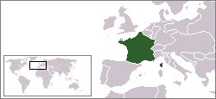
Конституція другої республіки
4 листопада 1848 р. Установчі збори прийняли Конституцію Другої Республіки, яка офіційно узаконила як форму державного правління республіку.
.
В Основному законі проголошувалися принципи свободи, рівності і братерства.
Держава брала на себе зобов'язання створювати умови громадянам для отримання освіти і допомагати безробітним. Конституція обіцяла недоторканність особи, житла.
Йшлося про свободу совісті, свободу друку, свободу навчання.
Друга Французька республіка

Slide 9
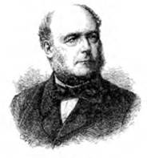
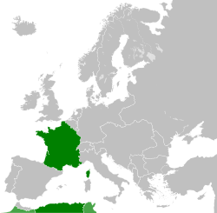
Третя французька республіка
Третю республіку було проголошено 1870 p., але тільки 1875 р. оформлено конституційно.
Законодавча влада в країні належала двопалатному парламентові.
Головою виконавчої влади вважався президент. Фактичним головою уряду, як органу виконавчої влади, був прем'єр-міністр.
Важливою особливістю політичної системи Третьої республіки була багатопартійність.
Президентом країни став прихильник Конституції 1875 р. Ж. Греві.
Ж. Греві

Slide 10
Четверта республіка (1946 – 1958 рр.)
«У 1946 році було прийнято Конституцію Четвертої Республіки – найбільш демократичну за всю історії Франції. У країні:
- запроваджувалось загальне виборче право,
- гарантувались права на працю, відпочинок, соціальне забезпечення та безоплатну світську освіту,
рівність чоловіків і жінок,
урівнювалися в правах громадяни Франції та колоній.
Головну роль у житті країни мав відігравати двопалатний парламент, який обирав президента з обмеженими повноваженнями.
Франція проголошувалася “неподільною, світською, демократичною та соціальною республікою”
«Франція в ХХ столітті. Всесвітня історія»

Slide 11
Політика «програмування економічного розвитку»
( кредити, податкові пільги, держзамовлення, приватизація)
Приєднання до плану Маршалла, входження до НАТО
Колоніальна війна в Індокитаї ( 1946 – 1954 рр.)
(«брудна війна»)
Загострення політичної боротьби, розрив відносин між ФКП та ФСП
1954 – 1962 – колоніальна війна в Алжирі;
Участь в інтервенції проти Єгипту (1956 р.)
1946 – 1958 рр.
Змінилось 14 урядів
Повне розчарування французів у владі, загострення політичної ситуації в країні, ідея встановлення сильної влади.

Slide 12
Становлення П’ятої Республіки
1958р. – Національні збори призначають Шарля де Голля
прем’єр – міністром.
Схвалено представлені де Голлем законопроекти про розширення повноважень президента.
Розпуск парламенту Франції.
1958р. – проведено референдум про зміну форми правління – 80% населення проголосувало за президентську республіку
28 вересня 1958р. – прийняття Конституції П ’ятої Республіки.
21 грудня 1958р. – обрання Шарля де Голля президентом Франції, який був наділений правами одноосібно визначати внутрішню і зовнішню політику.
Демократи вважали, що це був «режим особистої влади».

Slide 13
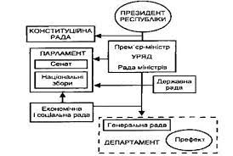
Державний устрій п'ятої республіки

Slide 14
Голлізм

Slide 15
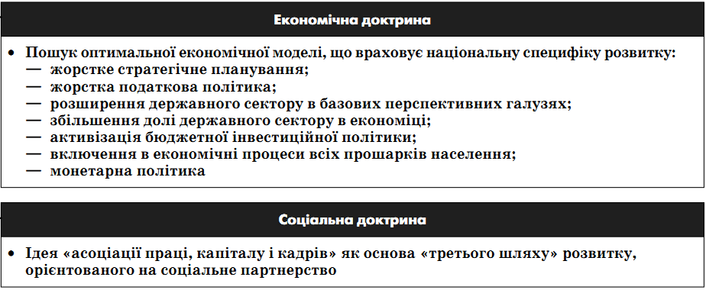
Голлізм
Розвиток нових галузей – атомної, ракетно – космічної, виробництво ЕОМ, радіоелектроніки.
Реконструкція металообробної, хімічної, авіаційної галузей промисловості.

Slide 16
Голлізм
1960р. – надання незалежності 14 африканським колоніям.
1962 р. – надання незалежності Алжиру, ліквідація французької колоніальної імперії.
Поліпшення відносин Франції з СРСР.
1966р.- вихід Франції з військового блоку НАТО.

Slide 17
Шарль де Голль. Його величність Президент

Slide 18
Повільне зростання заробітної плати
Різке зростання страйкового руху
( робітничий клас, студентство)
Зростання податків, безробіття
На початку травня 1968р. – студентські акції з вимогою реформи вищої освіти
10.05.1968 – розгін поліцією демонстрації студентів
13.05.1968р. – масові акції протесту, початок загальнонаціонального страйку робітників
1. Збільшення заробітної плати, допомоги по безробіттю.
2. Розпуск Національних зборів.
3. 30.06.1968р. – нові вибори до парламенту Франції
4. Квітень 1969р. – на референдумі 52% виборців не підтримали подальші реформи Шарля де Голля, який подав у відставку

Slide 19
Франція у 1969 – 1990 роки
Роки | Подія
1969 | Обрання президентом Франції Ж.Помпіду – прибічник «голлізму». Проведення соціальних реформ
1972 | Посилення ролі лівих партій, які виробили спільну програму розвитку Франції
1974 | За президента В.Жискар д’Естена спостерігається відхід від «голлізму», розширення співробітництва з НАТО
1981 | Президент Ф.Міттеран прибічник націоналізації і розширення соціальних програм
1986 | Президент Ж.Ширак проводив політику денаціоналізації, скорочення соціальних програм. Економічна криза 1990 – 1993 років
1995 | Президент Франції Ж.Ширак проводить політику збільшення податків, структурних змін в економіці, зростання безробіття.

Slide 20
Особливості розвитку сучасної Франції
Значна частка державного сектора в економіці;
Захист державою соціальних інтересів трудящих;
Виважена імміграційна політика;
Спроби розв’язати релігійні проблеми ;
Загострення міжнаціональних відносин у Франції

Slide 21
Франція у ХХІ століття
Президент Франції Емманюель Макрон ( з 14 травня 2017р)
Жан Кастекс – очолює уряд Франції

